Slide 1

فرسان يونيو 2023
اقرأ لتغدو.. إنسان أجمل

Slide 2
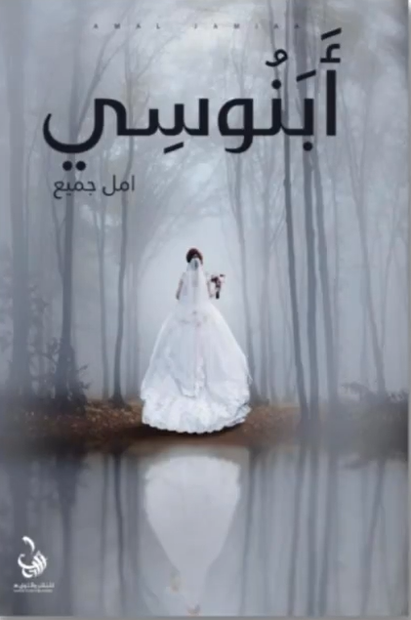
أبنوسي
مقتطفات:
جعلت مريم تردم مسار الدمع على وجنتي لولوة بمنديل من مرساه إلى منبعه.. شبكت يدها بيد أختها ومضت ترقى الدرجات إلى الكوشة
ترفع بصرها نحو مسعود.. شاب تخاله خارجا من احد الأفلام الرومنسية العتيقة .. شعره مكرم.. بدلته مرتاحة على عضلاته المفتولة.. عطره هادئ.. يتبدى من محياه حزم لا يفارق حتى ابتسامته..
الضحك يملأ الفضاء بلون كحلي.. كلهم يتمازحون .. يتضاحكون.. يصفقون.. لماذا تبكي هي..؟
بدا كل شيء حولها رغم دبيب الحياة فيه صامتا بطيئا رماديا إلا رقرقة في عينيها أطفأت البريق وكشفت عن سوءة الحزن والجزع...

Slide 3
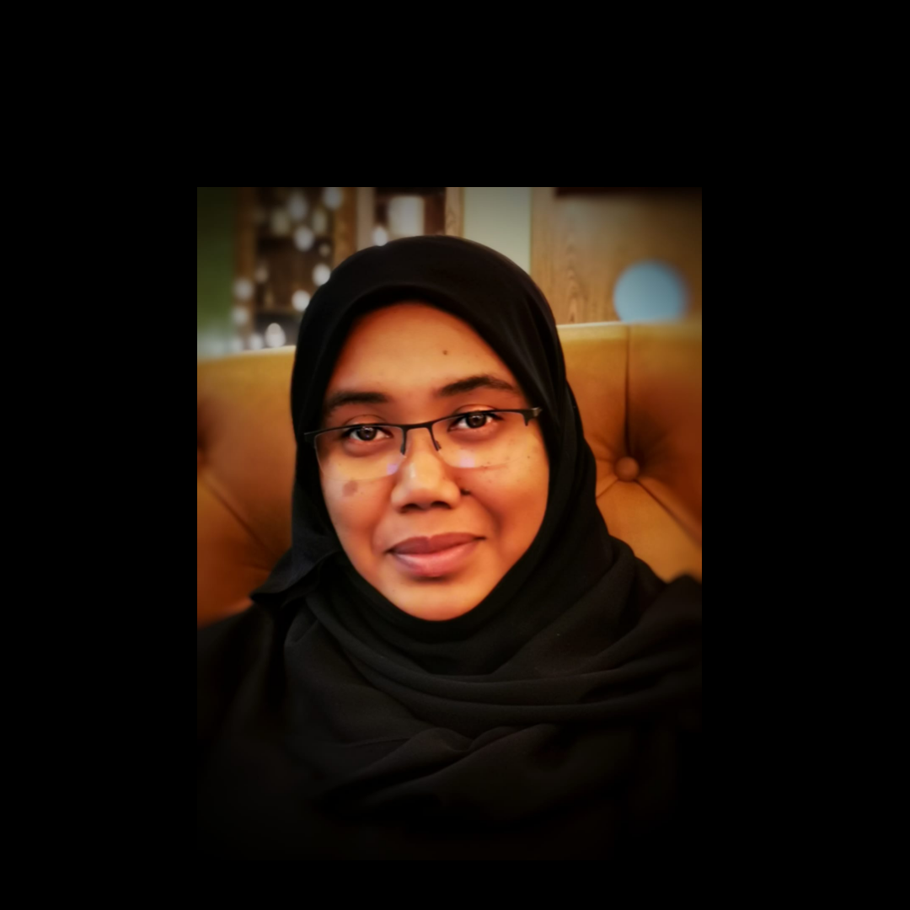
أمل جميع
كاتبة إماراتية.. تقطف من واقعها الاجتماعي مواقف وحكايات.. وتزرعها في مجموعة قصصية مفتوحة النهايات.. ليكشف القارئ بنفسه ..عن نفسه.. المعاني الكامنة في السطور وبينها وفي نهاياتها حين يقرأ قصة اثر أخرى أو.. !
و قارئة تخطفها الحروف المسطرة على الورق المائل للصفرة من اللحظة.. وتحط بها في ما رسمت تلك السطور من عوالم.. و تدرك معنى أن يكون للنص المقروء موسيقى.. مهما كان محتوى النص ذلك..
وهي لبنة أساس نادي للقراءة.. أسمته (نادي الكتاب سجال) وهو بدوره مكان تبث فيه حبا.. وتأخذ منه حبا فتصبح هي وكل محبة للقراءة.. أو مستكشفة لها تنضم إليه .. قراءة عقب قراءة .. إنسان أجمل.
وما مجموعتها القصصية الثانية (أبنوسي) إلا نتاجا من نتائج هذا الجمال.. صدرت المجموعة عن دار شتات للنشر والتوزيع بعنوان أبنوسي في 2023. كما صدر لها عن دار قنديل للنشر وبرعاية مؤسسة محمد بين راشد آل مكتوم للمعرفة مجموعة قصصية بعنوان (امرأه يضاء رجل خمري) عام 2019.

Slide 4

لغة الزهور
تحوَّلت الأزهار بالنِّسبة لفيكتوريا جونز إلى رسول حقيقي يحمل رسائل هواجسها عن الشَّك والوحدة والخوف والمجتمع المحيط بها، رواية يقطر منها الجمال، والرومانسية، والعذوبة، والروائح، والألوان، والأشكال، وعناقيد العنب، والمذاقات المختلفة.
تأخذنا رومانسية الزهور لأبعد مدى يمكن لنا أن نتصوره، عندما تقع فيكتوريا بحب تاجر زهور، هي التي تكره الورد الأحمر بوقاحته المعبرة عن الحب، وتفضل عليه زهرة الشوك التي ترمز إلى بغض بني البشر.
رواية بشخصيات نسائية متنوعة كتنوع الزهور ومعانيها. فأن تبوح النساء لمنسقة الزهور بأسرار حياتهن وأسباب تعاستهن، يعني أنهن يعتقدن بقدرة الزهور على حل مشكلاتهن، أو على الأقل التعبير عنها. والبوح كان دائماً شكل من أشكال العلاج.

Slide 5

فانيسا ديفينغبو
ولدت في سان فرانسيسكو وترعرعت في شيكو ، كاليفورنيا. بعد تخرجها من جامعة ستانفورد ، عملت في القطاع غير الربحي ، حيث قامت بتدريس الفن والتكنولوجيا للشباب في المجتمعات منخفضة الدخل.
بعد نجاح روايتها الأولى ، لغة الزهور، شاركت في تأسيس شبكة Camellia Lifeset Network) ، وهي منظمة غير ربحية تتمثل مهمتها في ربط كل شاب يتقدم في السن خارج رعاية التبني بالموارد والفرص والدعم الهامة التي يحتاجون إليها في مرحلة البلوغ.
تعيش حاليًا في مونتيري بولاية كاليفورنيا مع زوجها وأطفالها الأربعة.

Slide 6

فلسفة الوحدة
الشعور بالوحدة يمكن أن يكون مشكلة خطيرة بالنسبة الأولئك الذين يمرون بها ، حيث إنه بالنسبة لكثير من الناس يؤثر بشكل كبير على نوعية حياتهم ، ناهيك عن صحتهم الجسدية والعقلية . ومع ذلك ، فإن الشعور بالوحدة هو موضوع صعب ، لأنه مليء بالخجل والعار . وفي الوقت نفسه ، يمكن أن تأتي أفضل لحظاتنا عندما نكون وحيدين . حيث تخبرنا العزلة ، كما نميل إلى تسميتها في هذه الحالة بشيء مهم عن أنفسنا ومكانتنا في العالم . هذا الكتاب هو نتيجة لمحاولاتي لاكتشاف ما هو بالضبط الشعور بالوحدة ، ومن يؤثر عليها ، ولماذا تحدث مشاعر الوحدة وتختفي فجأة ، وكيف يمكننا أن نتعلق بالوحدة.

Slide 7
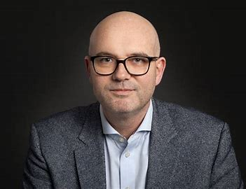
لارس سفندسون
لارس فريدريك هاندلر سفيندسون مؤلف وفيلسوف نرويجي وأستاذ في جامعة بيرغن.
نشر العديد من الكتب المترجمة إلى 24 لغة.
كما أنه يعمل كمدير مشروع في مركز الأبحاث Civita. في عام 2008 حصل على جائزة ميلتزر للبحوث المتميزة.

Slide 8
وعلى أحر من اللهفة نبدأ التصويت

